Slide 1
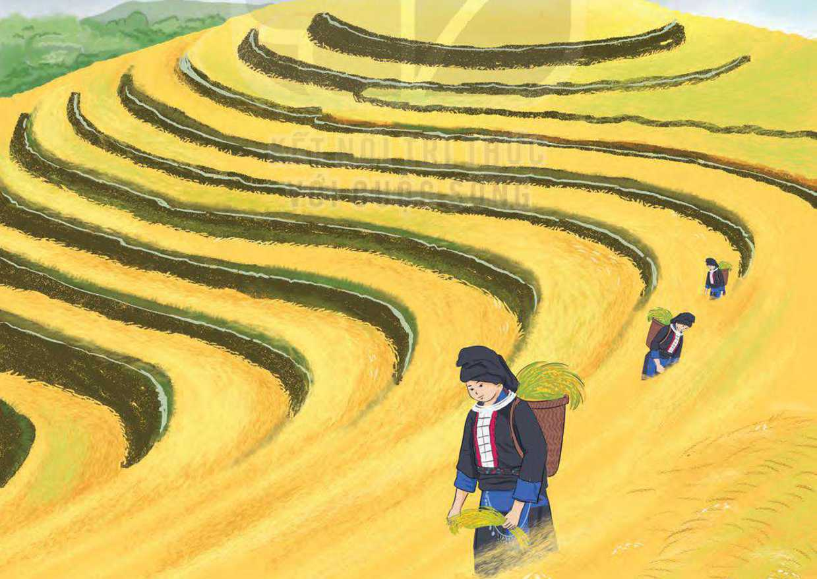
HOẠT ĐỘNG TRẢI NGHIỆM HƯỚNG NGHIỆP 7
CHỦ ĐỀ 6
EM VỚI CỘNG ĐỒNG
(TIẾT 1)

Slide 2
KHỞI ĐỘNG
Trò chơi “Đi tìm mảnh ghép”
+ GV phát cho hs trong lớp các mảnh ghép đã chuẩn bị sau đó yêu cầu hs tìm người bạn trong lớp đang có một mảnh giấy màu khác ghép với mảnh ghép của mình để tạo thành một hình trọn vẹn (Vd hình ngôi sao, hình vuông....), Trong thời gian 3 phút
+ Cặp nào nào tìm được mảnh ghép trùng nhau, thì cặp đó chiến thắng.
+ Cho các em chia sẻ niềm vui mà mình có được trong tuần (1 đến 2 hs)
Notes:
- GV dẫn dắt HS vào hoạt động: Trong cuộc sống hàng ngày chúng ta giao tiếp với bạn bè, thầy cô,người thân hoặc các mối quan hệ trong xã hội cần thể hiện được là người giao tiếp có văn hóa, biết tôn trọng sự khác biệt, biết đánh giá,nhìn nhận những hành vi nào là kì thị, chưa chuẩn mực, chúng ta cần tìm hiểu trong tiết học ngày hôm nay

Slide 3
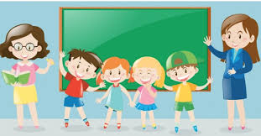
1. GIAO TIẾP, ỨNG XỬ CÓ VĂN HÓA VÀ TÔN TRỌNG SỰ KHÁC BIỆT

Slide 4
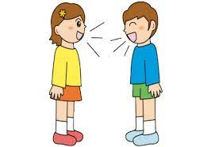
CHỦ ĐỀ 6: EM VỚI CỘNG ĐỒNG
1. GIAO TIẾP, ỨNG XỬ CÓ VĂN HÓA VÀ TÔN TRỌNG SỰ KHÁC BIỆT
HOẠT ĐỘNG 1: Nhận diện hành vi giao tiếp, ứng xử có văn hóa và tôn trọng sự khác biệt

Slide 5
HOẠT ĐỘNG NHÓM

Slide 6
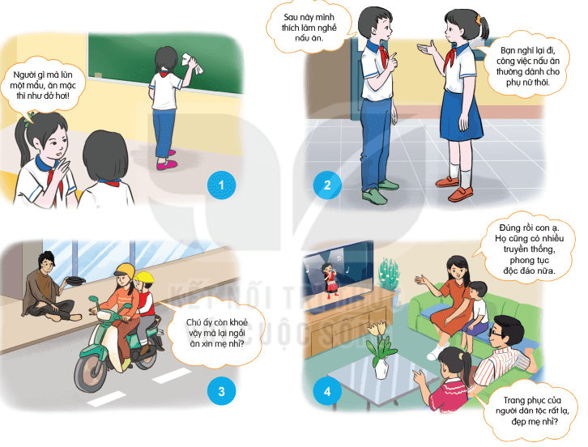
HOẠT ĐỘNG NHÓM
1. Em đồng tình hoặc không đồng tình với những hành vi giao tiếp ứng xử nào trong các tranh dưới đây? Vì sao?
Notes:
Trả lời:
- Em đồng tình với Tranh 4. Bạn nhỏ thể hiện sự tôn trọng với khác biệt dân tộc.
- Em không đồng tình với Tranh 1, 2,3 vì các bạn có câu nói/ hành động không tôn trọng những người xung quanh. Mỗi người đều có những giá trị tốt đẹp/ câu chuyện riêng chúng ta không nên đánh giá qua vẻ bề ngoài.

Slide 7
- Em đồng tình với Tranh 4. Bạn nhỏ thể hiện sự tôn trọng với khác biệt dân tộc.
- Em không đồng tình với Tranh 1, 2,3 vì các bạn có câu nói/ hành động không tôn trọng những người xung quanh. Mỗi người đều có những giá trị tốt đẹp/ câu chuyện riêng chúng ta không nên đánh giá qua vẻ bề ngoài.

Slide 8
CHỦ ĐỀ 6: EM VỚI CỘNG ĐỒNG
1. GIAO TIẾP, ỨNG XỬ CÓ VĂN HÓA VÀ TÔN TRỌNG SỰ KHÁC BIỆT
HOẠT ĐỘNG 1: Nhận diện hành vi giao tiếp, ứng xử có văn hóa và tôn trọng sự khác biệt
- Có nhiều yếu tố tạo nên sự độc đáo của mỗi người, đó có thể là văn hóa truyền thống, sở thích hay năng lực cá nhân, hoàn cảnh gia đình.
Do vậy chúng ta cần tôn trọng sự khác biệt đó, nền tảng của hành vi thể hiện giao tiếp, ứng xử có văn hóa là: tôn trọng, không kì thị về giới tính dân tộc, địa vị xã hội

Slide 9
CHỦ ĐỀ 6: EM VỚI CỘNG ĐỒNG
1. GIAO TIẾP, ỨNG XỬ CÓ VĂN HÓA VÀ TÔN TRỌNG SỰ KHÁC BIỆT
HOẠT ĐỘNG 1: Nhận diện hành vi giao tiếp, ứng xử có văn hóa và tôn trọng sự khác biệt
HOẠT ĐỘNG 2: Tìm hiểu những hành vi giao tiếp, ứng xử có văn hóa và tôn trọng sự khac biệt

Slide 10
Kể lại những hành vi giao tiếp ứng xử có văn hóa của người khác mà em đã từng thấy khi tham gia các hoạt động đồng.
Những biểu hiện của hành vi giao tiếp có văn hóa là:
- Nói năng lịch sự, tế nhị
- Biết lỗi khi làm phiền người khác
- Ăn mặc lịch sự, đầu tóc gọn gàng.
- Chân thành, cầu thị khi giao tiếp
- Nói chuyện cởi mở, vui vẻ, lễ phép với người hơn tuổi.
- Biết đặt mình vào địa vị của người khác để hiểu và cảm thông với họ
- Tích cực trong công việc được giao.
- Luôn nhã nhặn, mỉm cười khi giao tiếp
- Giọng nói vừa đủ nghe, không nói quá to hoặc quá nhỏ
- Biết cảm ơn khi được người khác quan tâm, giúp đỡ việc gì, dù nhỏ.
- Cách nói giản dị, dễ hiểu, phù hợp với đối tượng giao tiếp
- Tôn trọng đối tượng giao tiếp và nhu cầu của họ
- Chăm chú lắng nghe khi người khác nói
- Chào hỏi khi gặp gỡ
- Luôn chú ý tìm ra những điểm hay, điểm tốt của người khác để khen ngợi và học hỏi.
- Quan tâm hỏi han, chia sẻ niềm vui, nỗi buồn với người khác

Slide 11
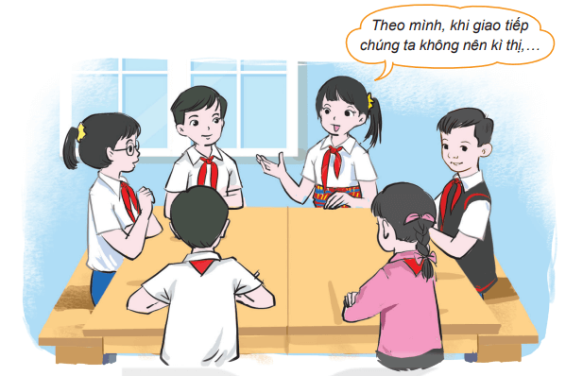
Thảo luận về những điều nên và không nên khi tham gia vào các hoạt động cộng đồng để thể hiện hành vi giao tiếp ứng xử có văn hóa
- NHÓM 1, 2: Những việc nên làm
- NHÓM 3, 4: Những việc không
nên làm
Notes:
. Những điều nên và không nên làm khi tham gia các hoạt động cộng đồng để thể hiện hành vi giao tiếp, ứng xử có văn hoá:
Những điều nên làm:
- Ăn mặc chỉnh tề, lịch sự.
- Nói năng nhẹ nhàng, lễ phép với người lớn tuổi hơn.
- Tích cực, năng nổ hoàn thành các công việc đươc giao.
- Chủ động giúp đỡ người khác.
- Có ý thức giữ gìn, bảo vệ tài sản công cộng.
...
Những việc không nên làm:
- Ăn mặc xuề xoà, tuỳ tiện.
- Đi muộn, về sớm, không tuân thủ quy định chung khi diễn ra hoạt động.
- Đùa nghịch, nói chuyện to tiếng.
- Làm những công việc được giao một cách hời hợt, không chú tâm.

Slide 12
Những việc nên làm | Những việc không nên làm
Ăn mặc chỉnh tề, lịch sự.
Ăn mặc xuề xoà, tuỳ tiện.
Nói năng nhẹ nhàng, lễ phép với người lớn tuổi hơn.
Đi muộn, về sớm, không tuân thủ quy định chung khi diễn ra hoạt động.
Tích cực, năng nổ hoàn thành các công việc đươc giao.
Đùa nghịch, nói chuyện to tiếng.
Chủ động giúp đỡ người khác.
Làm những công việc được giao một cách hời hợt, không chú tâm.
Có ý thức giữ gìn, bảo vệ tài sản công cộng.

Slide 13
CHỦ ĐỀ 6: EM VỚI CỘNG ĐỒNG
1. GIAO TIẾP, ỨNG XỬ CÓ VĂN HÓA VÀ TÔN TRỌNG SỰ KHÁC BIỆT
HOẠT ĐỘNG 1: Nhận diện hành vi giao tiếp, ứng xử có văn hóa và tôn trọng sự khác biệt
HOẠT ĐỘNG 2: Tìm hiểu những hành vi giao tiếp, ứng xử có văn hóa và tôn trọng sự khac biệt
Giao tiếp, ứng xử có văn hóa là thể hiện sự hiểu biết về các phong tục, tập quán của đời sống xã hội nơi mình sinh sống. Cá nhân ứng xử có văn hóa sẽ tuân theo những chuẩn mực nhất định, hành động theo một số quy ước và yêu cầu đã được mọi người coi là thích hợp nhất.

Slide 14
Hoạt động 3: Sắm vai thể hiện cách ứng xử có văn hóa và tôn trọng sự khác biệt
+ Nhóm 1,2 (Tình huống 1): Ngày mùng 3 Tế , Hưng cùng bố mẹ và anh trai sang nhà bác Thúy chúc Tết. Ngày Tết mà nhà bác Thúy cũng không khác gì ngày thường vì không có hoa và đồ trang trí. Bác Thúy mời cả nhà ăn món chè lam nhưng Hưng nhất quyết từ chối rồi quay sang nói với anh trai “ Sao đồ như thế này mà bác ấy cũng mời khách trong ngày Tết nhỉ” .
+ Nhóm 2,3 (Tình huống 2) Nhà trường tổ chức cho học sinh tham quan một tỉnh miền núi. Lớp của bạn Long được giao nhiệm vụ chuẩn bị phương tiện trang phục và các tiết mục văn nghệ để giao lưu buổi tối với người dân địa phương . Bạn Huy nói “ Vùng trên này chắc người dân thích nhảy sạp, đốt lưae trại. Họ có thể không biết nhảy hip hop hay nhảy hiện đại nên chúng ta không cần chuẩn bị kĩ lưỡng đâu nhỉ”
- GV chia HS thành 4 nhóm và yêu cầu HS thảo luận theo nhóm và phân công người sắm vai trong nhóm ở tình huống nhóm mình đảm nhận:
+ Nhóm 1, 2: Giải quyết tình huống 1
+ Nhóm 3, 4: Giải quyết tình huống 2
Notes:
Tình huống 1:
- Em phân vai và thực hiện tình huống.
- Anh trai của Hưng nói: “ Chè Lam là một món ăn truyền thống rất ngon em ạ, em không nên nói vậy.”
- Hưng cần thay đổi thái độ khi nhận xét về món ăn, bất cứ thứ gì được mời chúng ta cùng cần trân trọng.
Tình huống 2:
- Em phân vai và thực hiện tình huống.
- Thái độ của Huy chưa thể hiện việc tôn trọng sự khác biệt, bất cứ khi nào và với ai chúng ta đều cần dành sự tôn trọng và chuẩn bị. Em nói: “Sao Huy lại nói vậy, chúng ta cần chuẩn bị tốt để có một buổi giao lưu thú vị chứ!”

Slide 15
Hoạt động 4: Thực hiện hành vi giao tiếp, ứng xử có văn hóa và tôn trọng sự khác biệt của người khác.
- Tôn trọng sự khác biệt.
- Tôn trọng sự khác biệt chính là tôn trọng sự tự do cá nhân của mỗi người.
- Chấp nhận sự khác biệt - hướng đến một cách sống bao dung, độ lượng, vị tha, biết chấp nhận cuộc sống như nó vốn có.
- Xây dựng một thông điệp ngắn kêu gọi bạn bè và mọi người xung quanh giao tiếp ứng xử có văn hóa và tông trọng sự khác biệt của người khác.
- Thực hiện giao tiếp ứng xử có văn hóa và tôn trọng sự khác biệt của người khác trong các tình huống giao tiếp hằng ngày.

